Slide 1
Lämpövirtausten ja nosteen vaikutus huoneilman mallinnukseen Alpo Laitinen

Slide 2
Yleiskatsaus
Yleisiä ongelmia lämpövirtauksissa: epästabiilisuus, hydrostaattinen paine, transitionaaliset virtaukset
turbulenttien/transitionaalisten virtausrakenteiden aiheuttama diffuusio hankala mallintaa
Turbulenttisten rakenteiden ratkominen vaatii huomattavaa laskentatehoa
Vaatii metodien ymmärtämistä

Slide 3
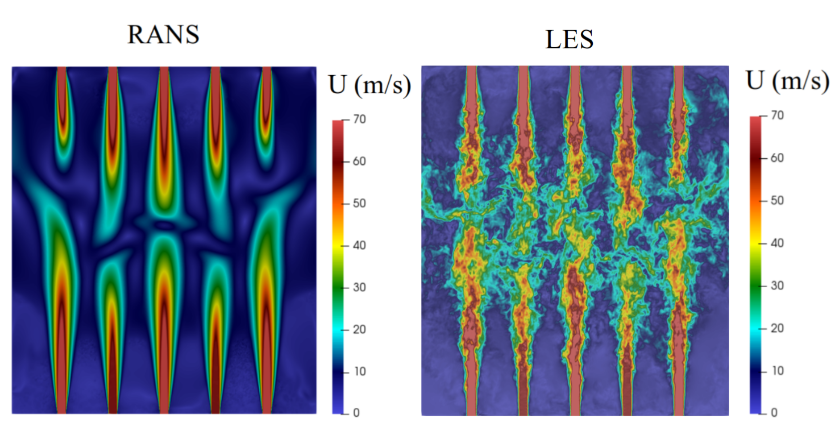
Laskentamalleista
LES ja RANS yleisimmät turbulenssin mallinnusmenetelmät
RANS käytetympi, mutta yleisesti ottaen epätarkempi
LES tarkempi, mutta vaatii huomattavasti enemmän tehoja
Kuvan lähde: Laitinen, Alpo. "Computational fluid dynamics simulations of thermal flows in various applications." (2023).
RANS = Reynolds Averaged Navier-Stokes
LES = Large-Eddy Simulation

Slide 4
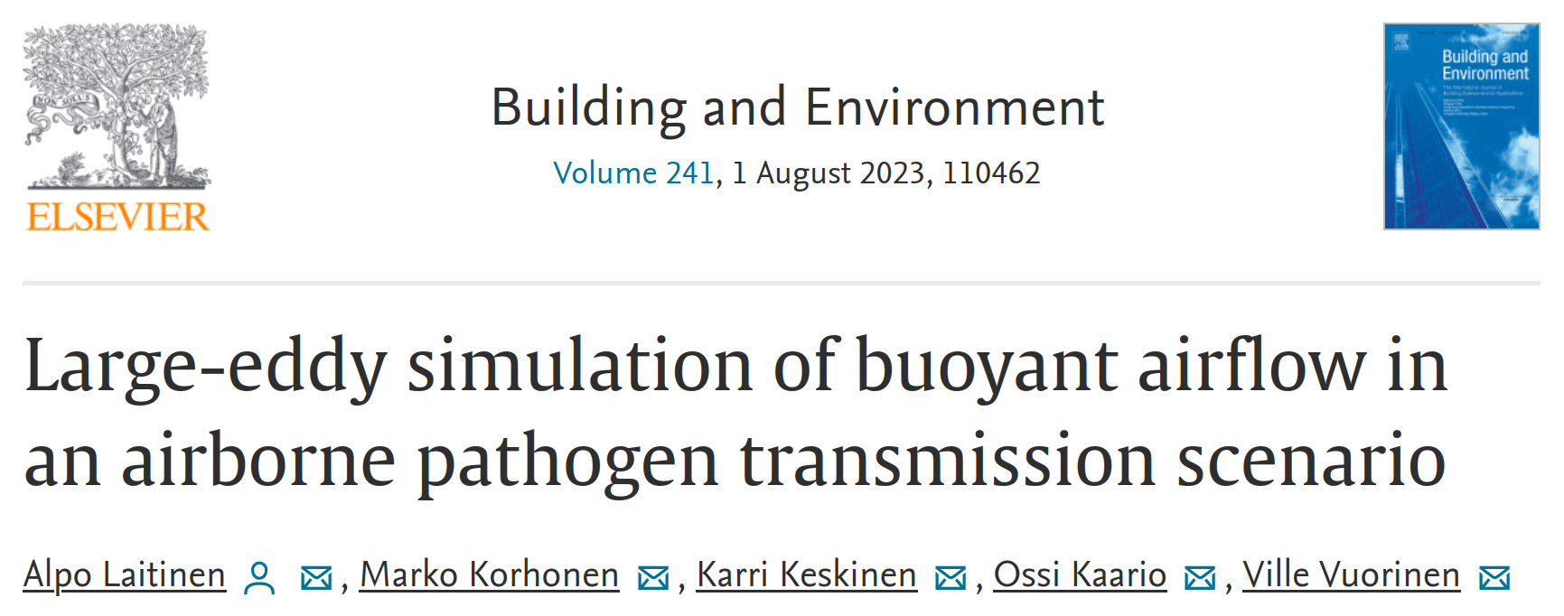
Laskentaesimerkki
Perustuu Korsossa pidettyihin kuorolauluharjoituksiin
Tarkoituksena tutkia aerosolien leviämistä yksinkertaisessa huoneessa

Slide 5
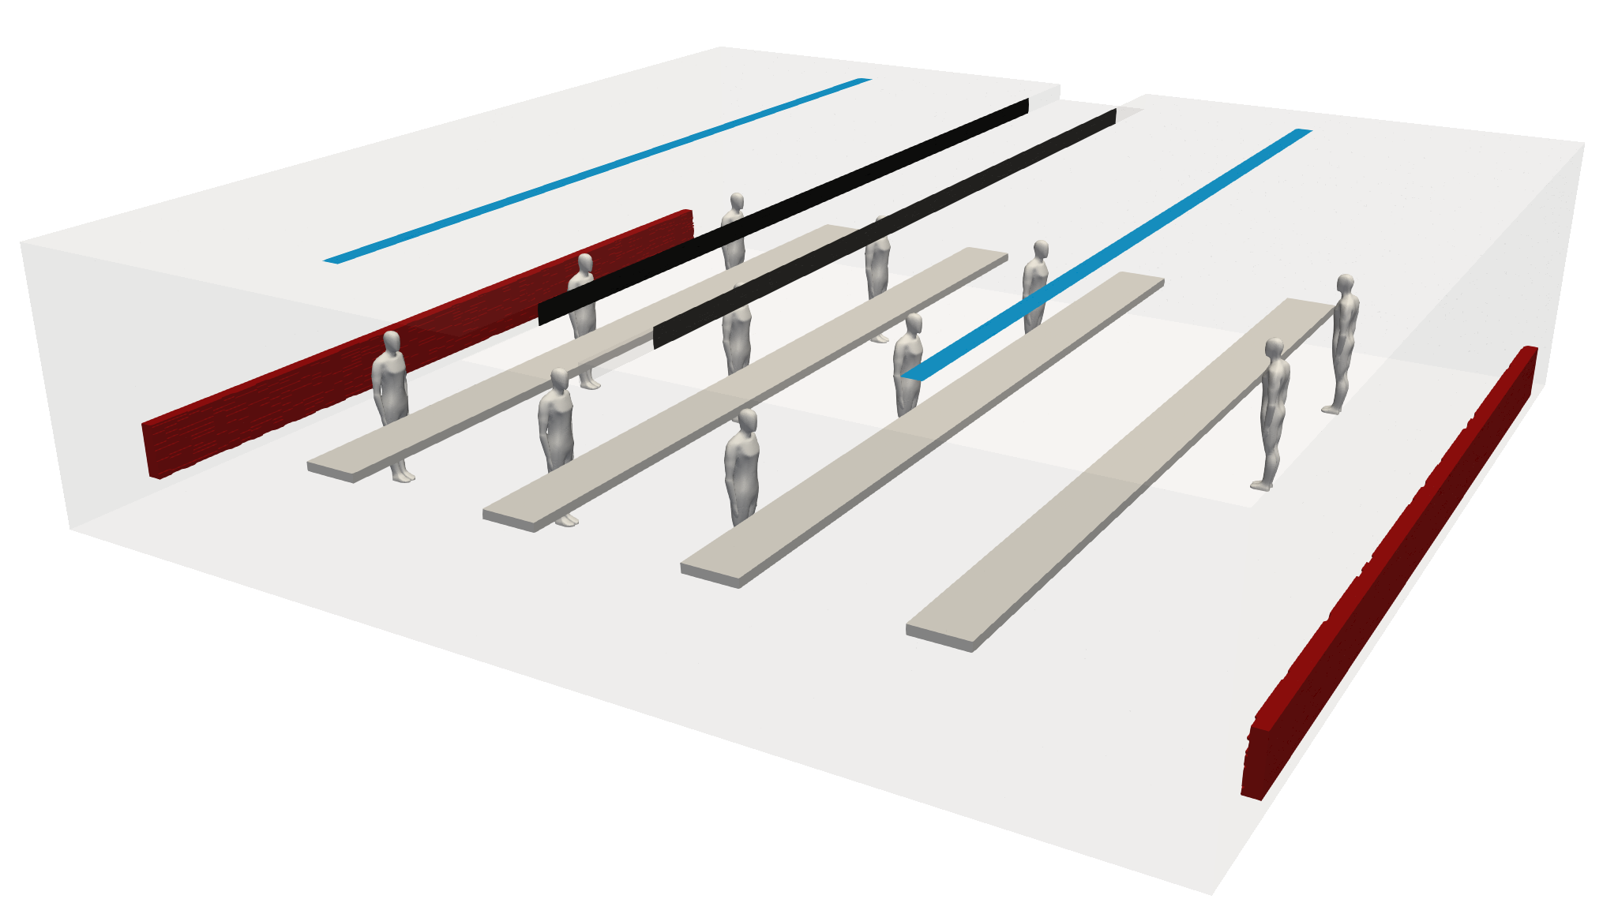
Geometria ja oletukset
aerosolilähde
tuloilma
poistoilma
lämmityspatterit

Slide 6
Geometria ja oletukset
Ihmiset mallinnettu lämmönlähteinä
Aerosolit mallinnettu passiivisena skalaarina
Laskenta toteutettu 3 eri olosuhteissa
Case 1: kaikki lämmönlähteet päällä
Case 2: patterit pois päältä
Case 3: ei lämmönlähteitä

Slide 7
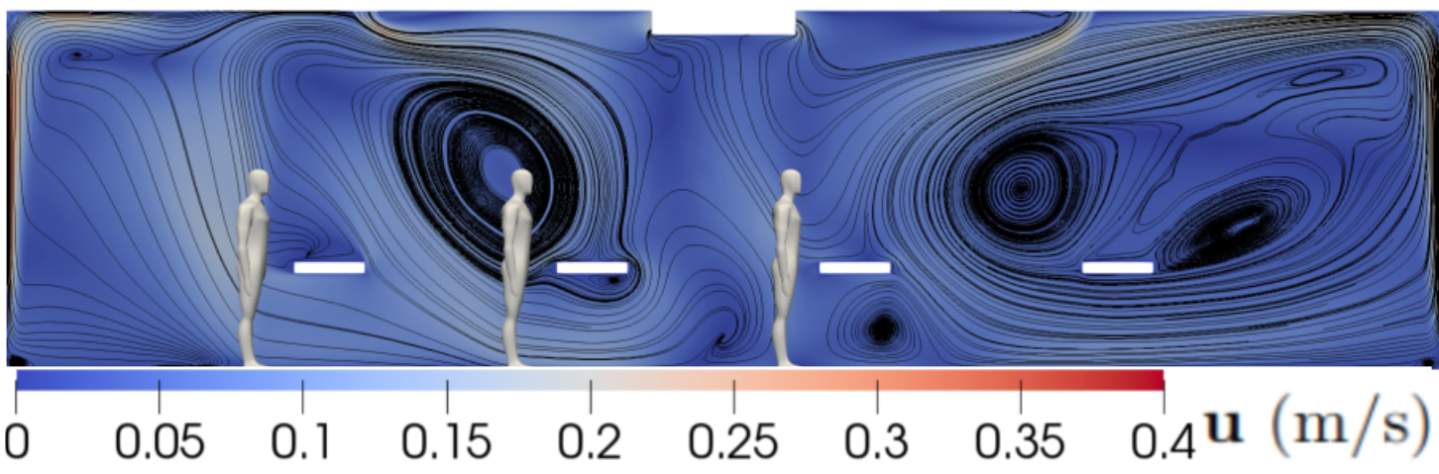
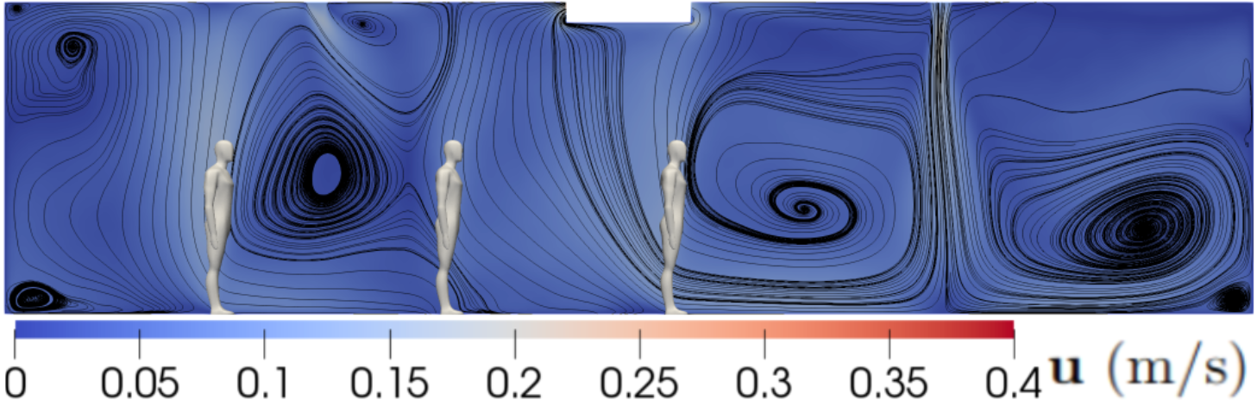
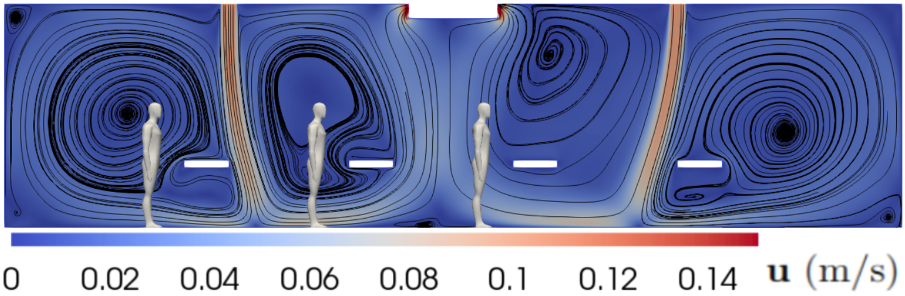
Tulokset - virtauskenttä
Case 1
Case 2
Case 3

Slide 8
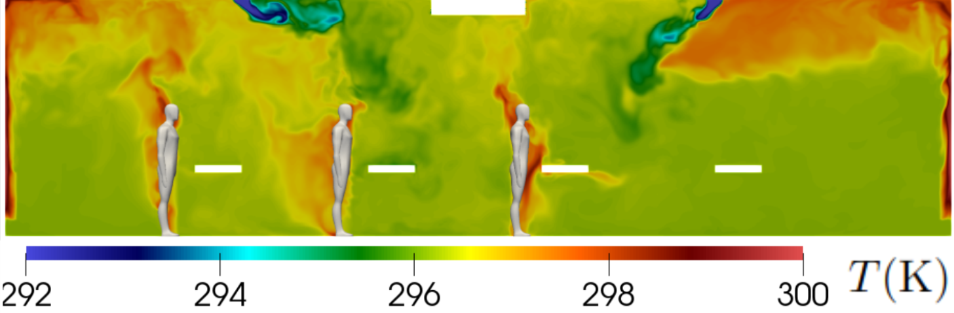
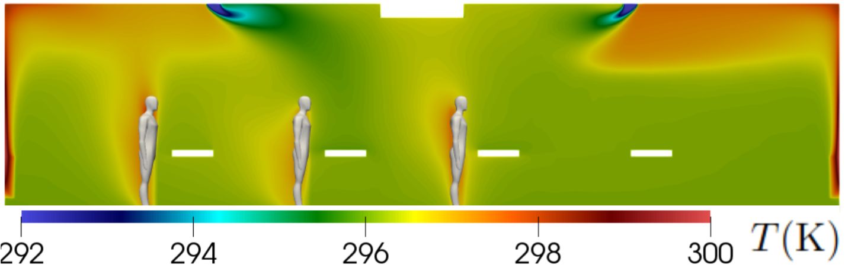
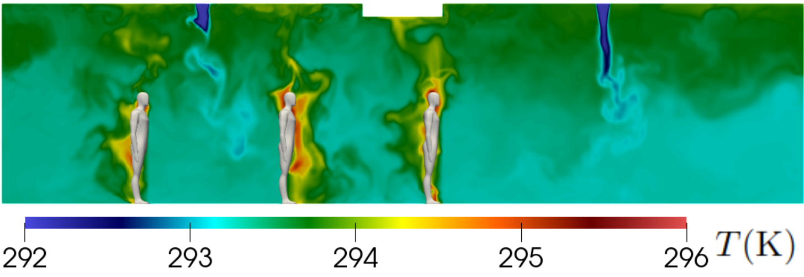
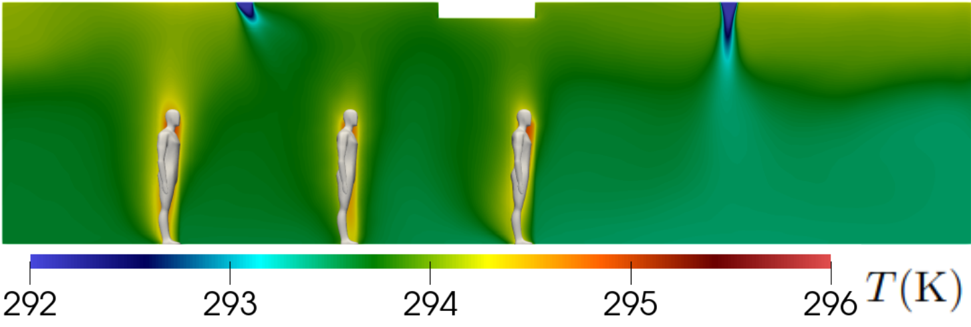
Tulokset - lämpötilakenttä
Case 1
Case 2

Slide 9
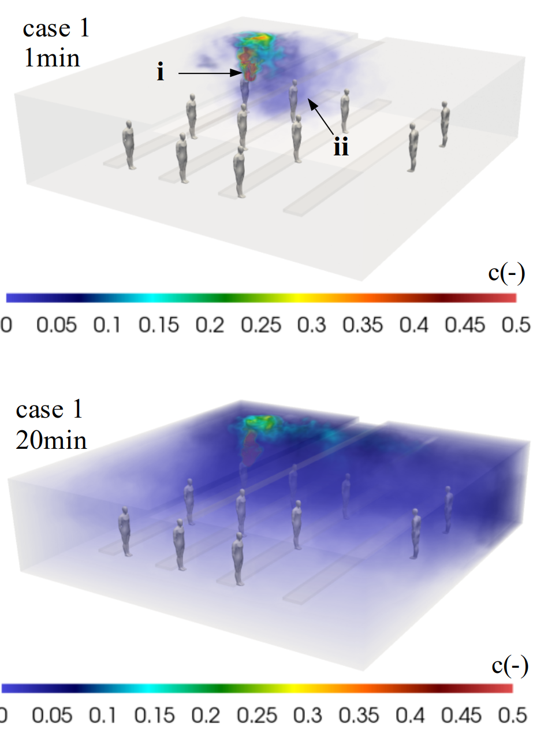
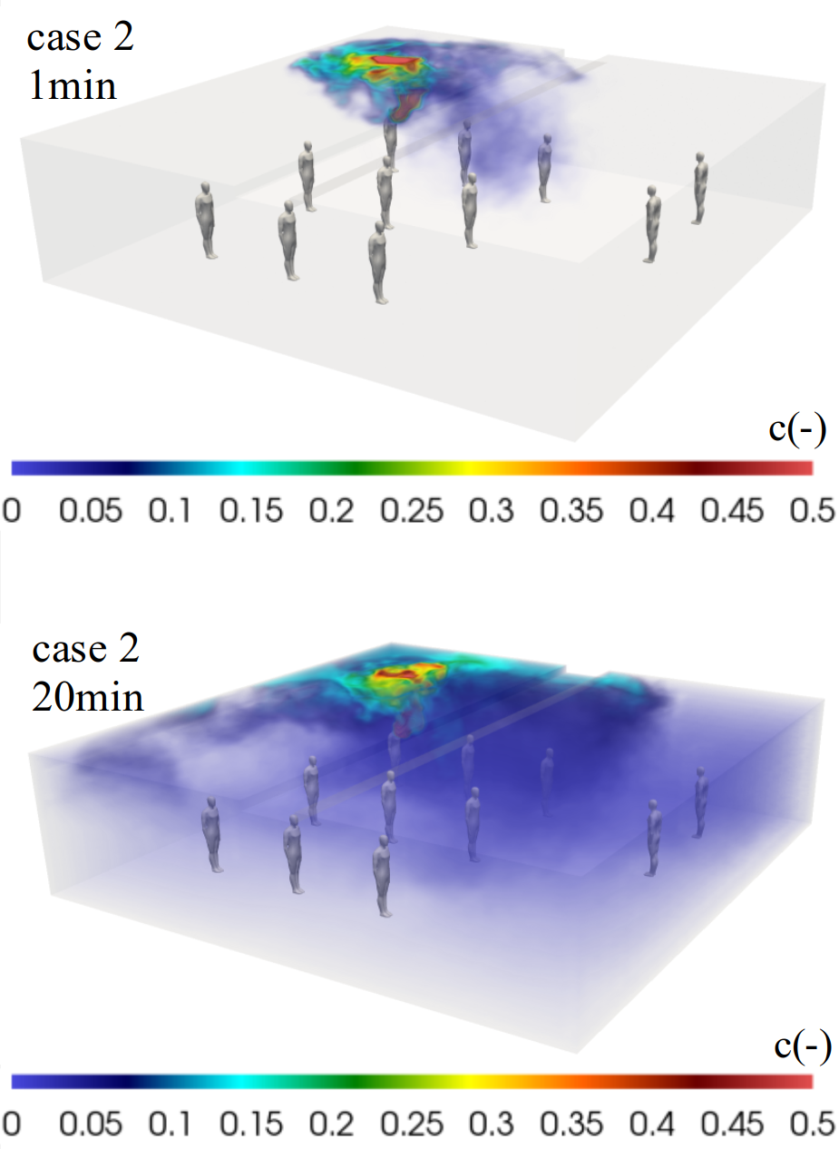
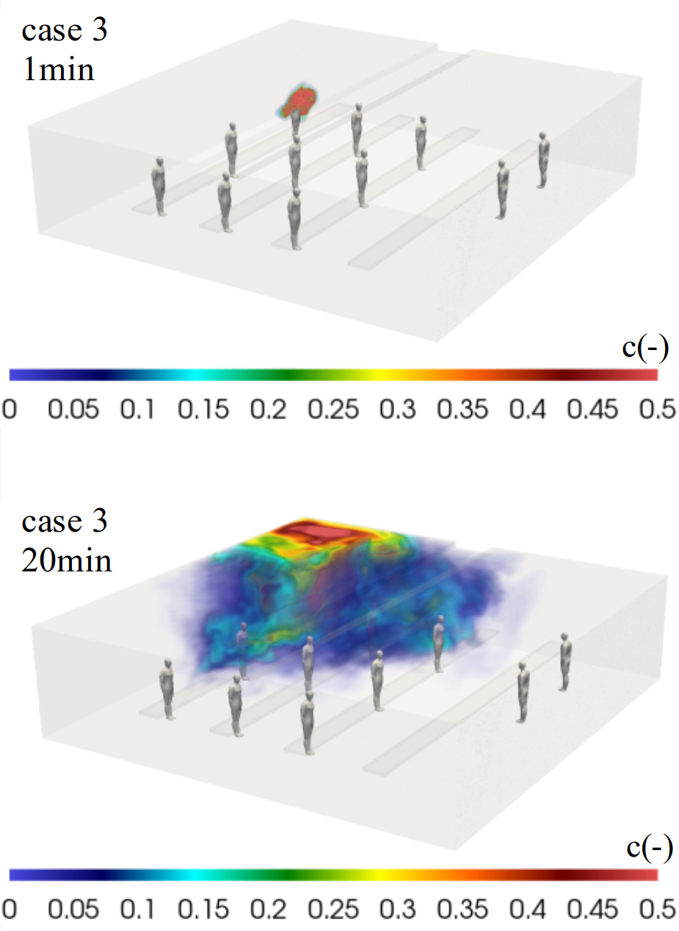
Tulokset – aerosolien leviäminen

Slide 10
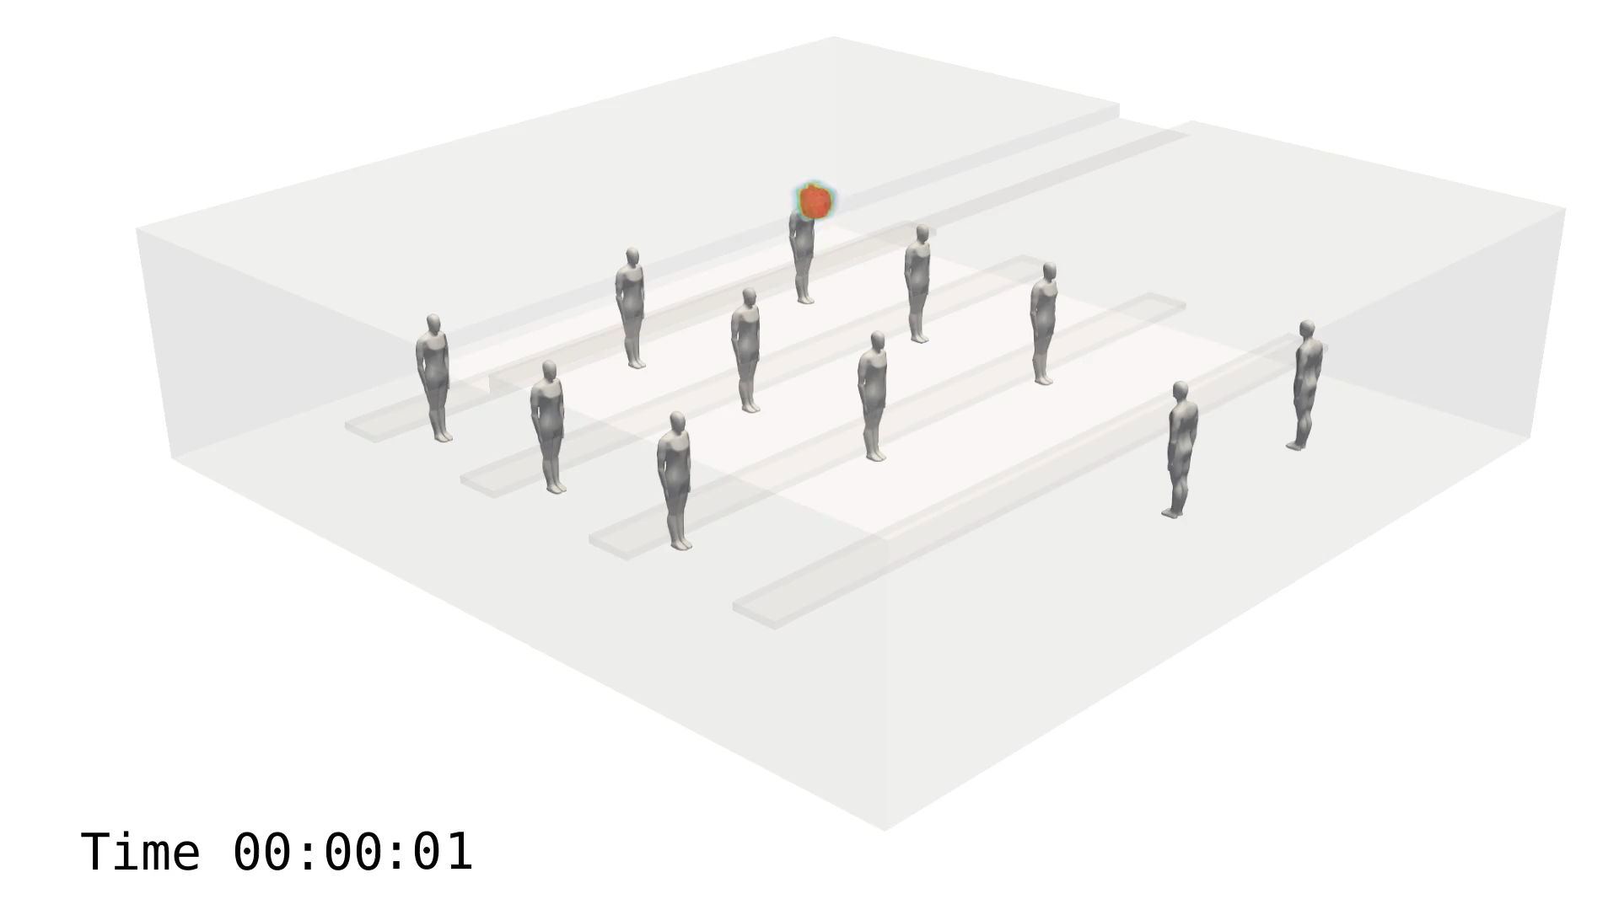
Tulokset – aerosolien leviäminen

Slide 11
Yhteenveto
Eri mallinnusoletuksilla saadaan täysin eri tuloksia
Lämmönlähteet aiheuttavat merkittävimmät ilmavirtaukset huoneessa
Aerosolien nopea leviäminen johtuu transitionaalisista ja turbulenttisista virtauksista

Slide 12
Kiitos!

